Slide 1

07 janvier 2021
Les rendez-vous du
Webinaire
« Outils et techniques pour inscrire les PCAET
dans une logique d'amélioration continue »

Slide 2
En guise d’introduction…
Contexte
- 3ème plan climat
1er plan climat qui mobilise TOUTES les Directions
CTE et implication de l’Etat
Accompagnement du cabinet Tilia
Gouvernance
Classique : 2 comités techniques et 1 comité de pilotage annuels
Spécifique :
  1 garant Communauté urbaine d’Arras et 1 référent Etat par orientation
  Des réunions par axe
  Une cellule de coordination

Slide 3
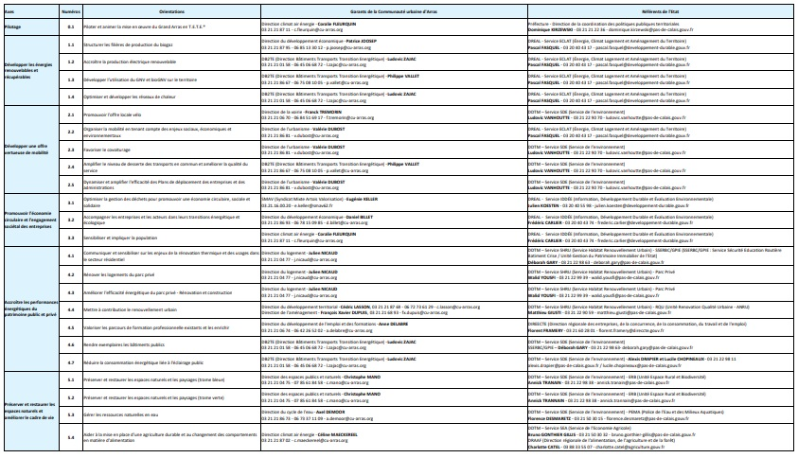
24 orientations
(100 actions)
Garants CU d’Arras
20 agents / 12 Directions
Référents Etat
15 agents / 5 directions
5 axes

Slide 4
Les RDV du Grand Arras en T.E.T.E.®
Pour qui ?
Les garants du Grand Arras en T.E.T.E.® + les DGA + Direction communication
soit 20 agents
Pour quoi ?
Pour les accompagner dans leur rôle de garant
Au-delà des compétences habituelles de la CU d’Arras : animation du territoire
Comment ?
6 matinées sur 2020 – 2021
Animées par la Direction Climat Air Energie et le Cabinet Tilia
« Menus » concoctés au fur et à mesure, à partir de leurs besoins
Clôture par un déjeuner convivial

Slide 5
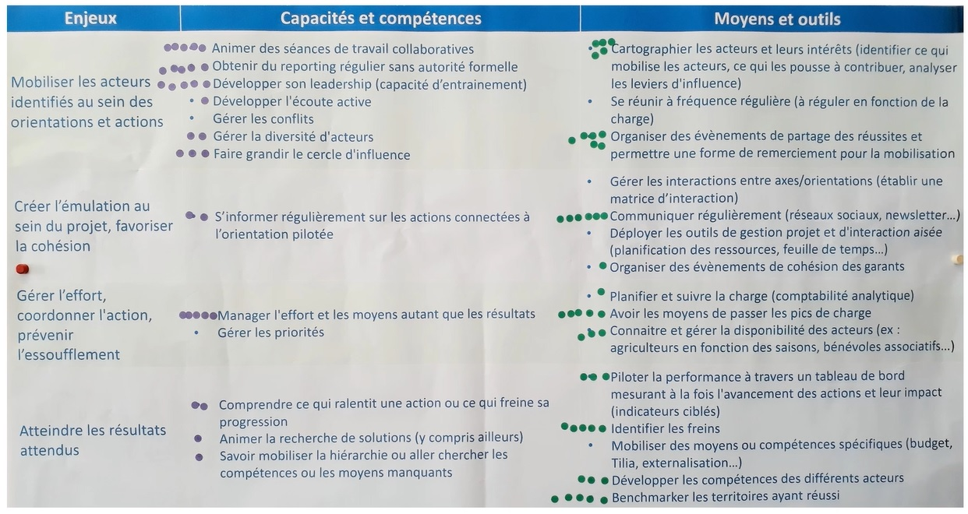
Compétences douces / comportementales
Expertise, nécessaire mais pas suffisante

Slide 6
Concrètement …
1er RDV : Comment asseoir son autorité sans être autoritaire ?
Management transversal et management de soi-même en se (re-)découvrant grâce au MBTI (Le Myers Briggs Type Indicator – test de personnalité).
2ème RDV : Influence et légitimité : deux leviers pour faire embarquer dans le Grand Arras en T.E.T.E.®
« Pitch » de 3 min pour raconter « mon Grand Arras en T.E.T.E.® et mon rôle »
L’ambition était d’identifier les forces et atouts de chacun pour influencer.
3ème RDV : Comment réussir son projet de transformation : inspiration venue d’ailleurs.
Benchmark de deux démarches similaires ayant réussi : SBI (Smart Border Initiatives) et SIAAP 2030

Slide 7
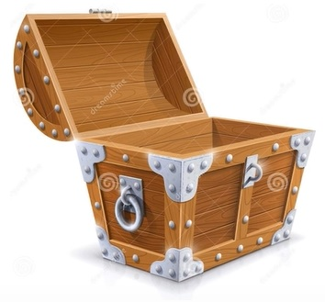
Une malle d’animation originale :
Pour partager : gommettes, nuage de mots,
Pour se poser : quizz MBTI en ligne,
Pour se mettre en mouvement : le prochain pas, se positionner dans l’espace,
Pour se mettre en scène : le pitch, le tableau vivant,
Pour donner la parole : tour de cercle en mode pop-corn, dessin, bocal à poissons,
Pour se relier : ouverture, cœur de la rencontre, récolte, clôture.
Le but est que les garants du Grand Arras en T.E.T.E.®
y trouvent intérêt et plaisir

